Slide 1

PROCEDIMIENTOS Y LISTADOS Objeto GeneXus: Procedure

Slide 2


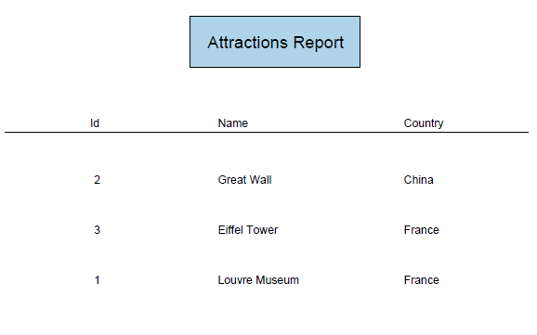
Database
AttractionId | AttractionName
1 | Louvre Museum
2 | Great Wall
3 | Eiffel Tower
AttractionId | AttractionName | Visites
1 | Louvre Museum | 8245
2 | Great Wall
3 | Eiffel Tower
AttractionId | AttractionName | Visites
1 | Louvre Museum | 8245
2 | Great Wall | 10122
3 | Eiffel Tower
AttractionId | AttractionName | Visites
1 | Louvre Museum | 8245
2 | Great Wall | 10122
3 | Eiffel Tower | 11734
AttractionId | AttractionName | Visites
1 | Louvre Museum
2 | Great Wall
3 | Eiffel Tower
Attraction Table
OBJETO PROCEDIMIENTO
Notes:
En cualquier aplicación que tengamos que desarrollar, siempre va a surgir la necesidad de hacer cosas como:
navegar los registros de cierta tabla, que cumplan con determinadas condiciones y actualizar para dichos registros cierto atributo con determinado valor.
o navegar cierta tabla e imprimir todos sus datos en un listado PDF, ordenados por algún criterio.
o también definir procesos específicos que necesitemos resolver, que contengan búsquedas, cálculos, actualizaciones a la base de datos y que vayan imprimiendo información.
Todas estas cosas las resolvemos creando Procedimientos en nuestra base de conocimientos (objeto GeneXus Procedure).
Podemos entonces decir que los Procedimientos (o Procedures) permiten definir procesos para acceder y navegar tablas de la base de datos con distintos objetivos.

Slide 3
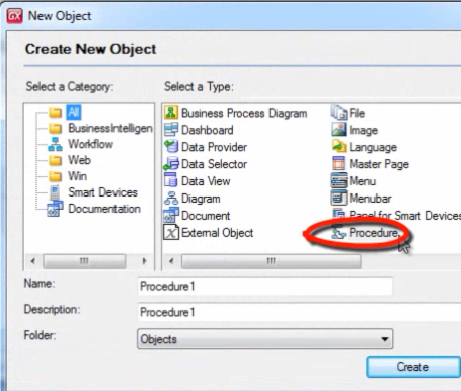
OBJETO PROCEDIMIENTO

Slide 4
Algunos ejemplos
Se desea: listar en un archivo PDF todas las atracciones turísticas de la agencia de viajes, ordenadas alfabéticamente.
Contenido fijo
(títulos)
Contenido variable
(datos)
OBJETO PROCEDIMIENTO

Slide 5
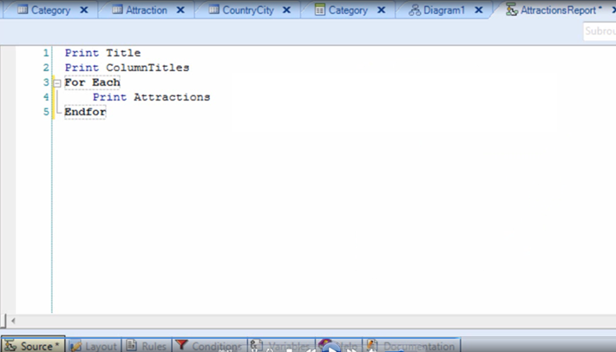
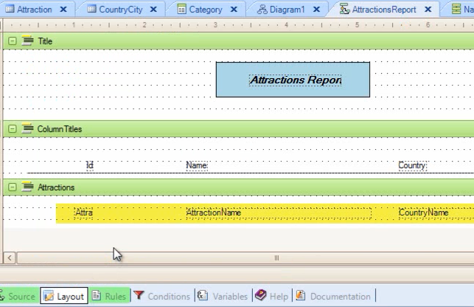
OBJETO PROCEDIMIENTO
Notes:
El orden de los printBlocks en el “Layout” no es importante, ya que no será necesariamente el orden en el que se imprimirán. En el código que escribimos dentro del “Source” del procedimiento es donde indicamos cuándo debe imprimirse cada printBlock.
¿Cómo sabe GeneXus qué tabla tiene que recorrer?
GeneXus se fija en todos los atributos que están entre el For Each y el Endfor (con algunas excepciones que no vienen al caso) y busca a todas las tablas extendidas que contienen a dichos atributos.
De todas las tablas extendidas que contienen a estos atributos, se queda con la más chica, es decir la que tiene menor cantidad de atributos. Y la tabla base de esa tabla extendida es la tabla base del For Each.

Slide 6
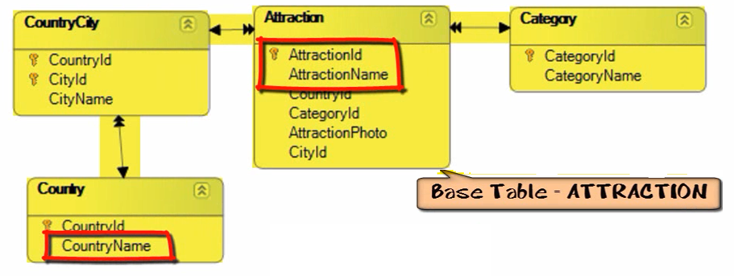
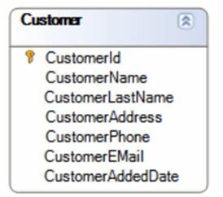
OBJETO PROCEDIMIENTO
Notes:
Los atributos que el For each del ejemplo tiene referenciados son: AttractionId, AttractionName y CountryName.
AttractionId y AttractionName están en la tabla ATTRACTION y CountryName en la tabla COUNTRY. Estos tres atributos quedan contenidos en la tabla extendida de ATTRACTION.
Vemos que la tabla extendida de CountryCity contiene a CountryName pero no a AttractionId ni a AttractionName. Por lo tanto, la única tabla extendida que contiene a los tres atributos es la tabla extendida de ATTRACTION.
Observamos entonces que por el simple hecho de mencionar atributos en el cuerpo de un For Each, GeneXus es capaz de determinar cuál es la tabla base de dicho For Each. Y esto es porque GeneXus tiene en la base de conocimiento toda la información de las definiciones de los atributos, las transacciones en las que se encuentran, la tablas físicas a las que pertenecen y las relaciones entre las mismas.

Slide 7
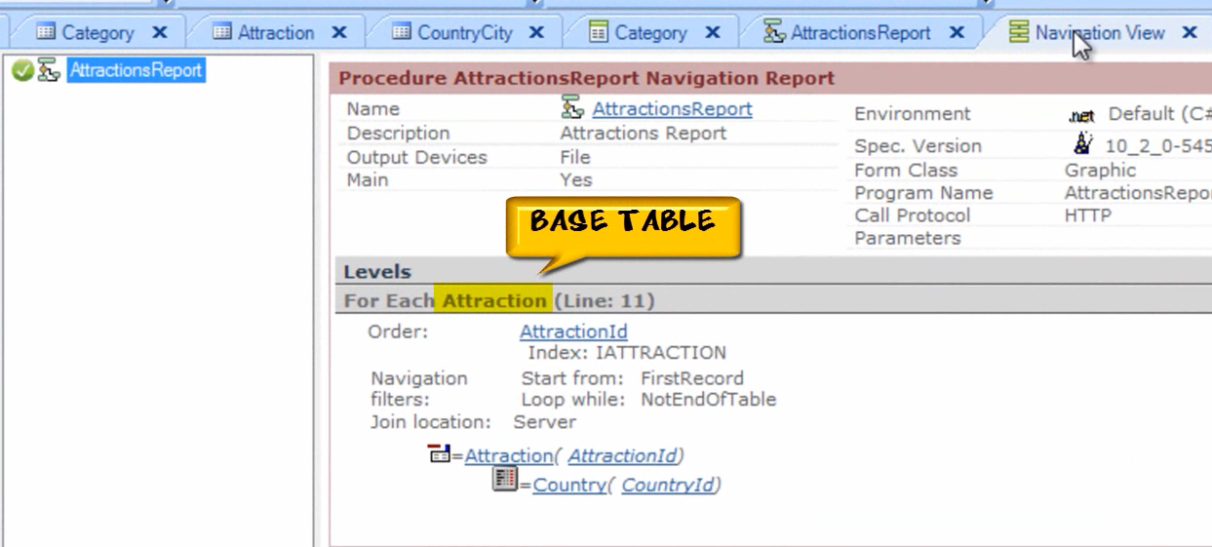
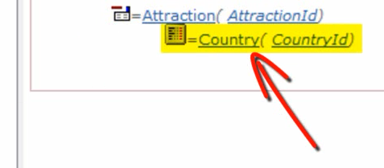
OBJETO PROCEDIMIENTO

Slide 8
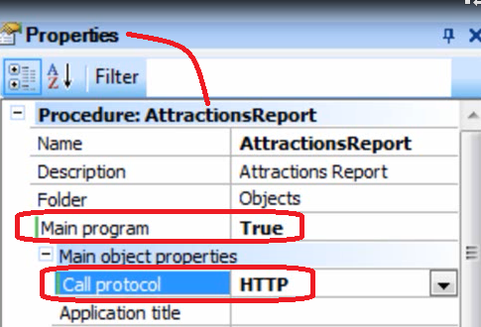

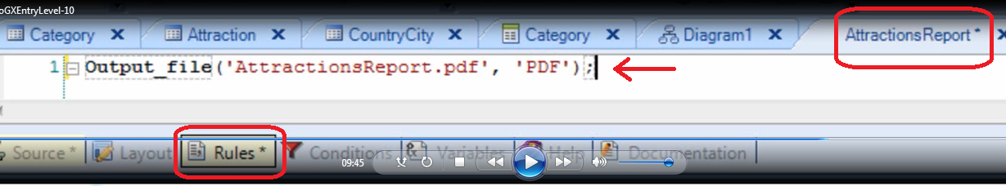
Cómo generar listados en formato PDF
¡Hagámoslo en GX!
OBJETO PROCEDIMIENTO

Slide 9
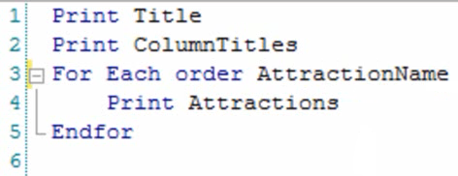
Cómo cambiar el orden de los datos
Se pedía: listar en un archivo PDF todas las atracciones turísticas de la agencia de viajes, ordenadas alfabéticamente.
Se puede ordenar por cualquier atributo que pertenezca a la tabla extendida de la tabla que recorre el for each.
OBJETO PROCEDIMIENTO

Slide 10
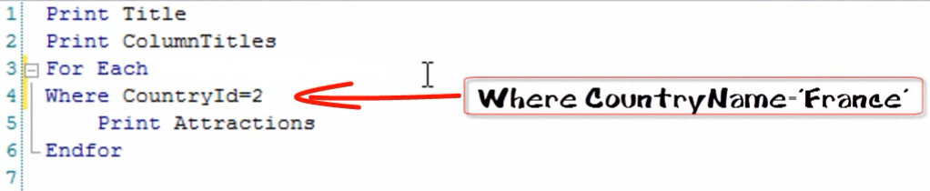
Cómo definir filtros
Se desea: listar todas las atracciones turísticas de Francia.
OBJETO PROCEDIMIENTO

Slide 11
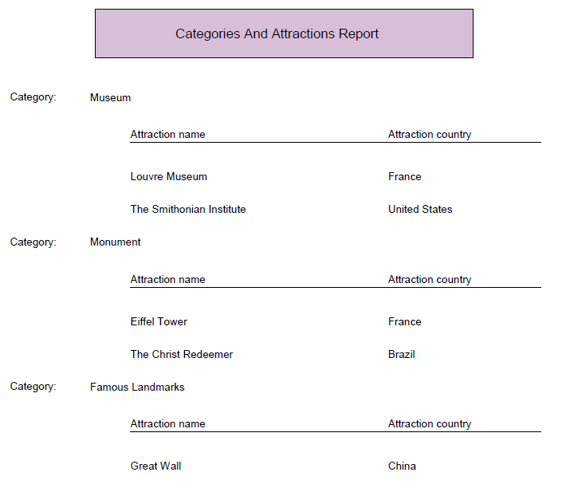
Se pide el siguiente listado
Contenido fijo
(títulos)
datos
OBJETO PROCEDIMIENTO

Slide 12
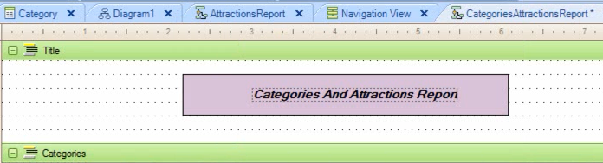
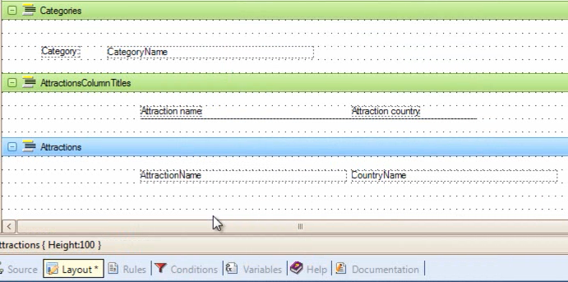
Diseñando el Layout
OBJETO PROCEDIMIENTO

Slide 13
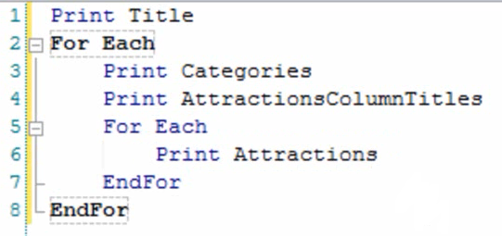
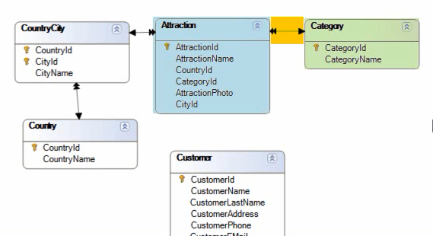
Escribiendo el Source
BASE TABLE: CATEGORY
BASE TABLE: ATTRACTION
¡Hagámoslo en GX!
OBJETO PROCEDIMIENTO
Notes:
Siempre que disponemos de la información que queremos mostrar en la tabla extendida de la tabla base que estamos navegando, la podemos referenciar directamente en el mismo For each.
En cambio, si estamos navegando una tabla y necesitamos para cada registro accedido, navegar varios registros relacionados que están en otra tabla que no pertenece a la tabla extendida de la tabla que estamos navegando/recorriendo (como es nuestro caso ahora), necesitamos escribir otro For each dentro del primero, para recorrer el conjunto de registros relacionados.

Slide 14
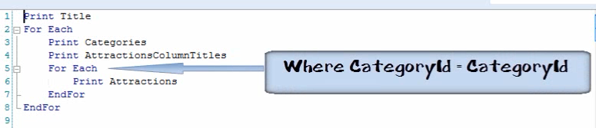
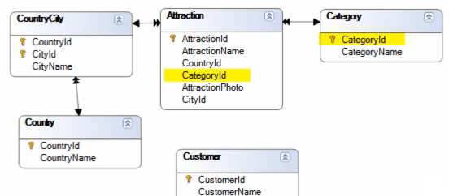
Filtro implícito en For Each anidados
Atributo en común en ambas tablas →
Where “implícito”
OBJETO PROCEDIMIENTO
Notes:
Cuando escribimos comandos For Each anidados, GeneXus determina para cada For each, la tabla base que navegará y luego busca si existe alguna relación entre dichas tablas base.
En este caso, la tabla base del For each externo es CATEGORY y la tabla base del For each interno es ATTRACTION y GeneXus tiene el conocimiento de que hay un atributo en común en ambas tablas: CategoryId, que es llave primaria en CATEGORY y llave foránea en ATTRACTION. De modo que el atributo CategoryId hace que se relacionen las tablas ATTRACTION y CATEGORY, como vemos aquí, en una relación 1 a N (para cada categoría, hay muchas atracciones relacionadas).
Por lo tanto, para cada categoría navegada en el For Each externo, GeneXus ejecuta el For Each que navega la tabla de atracciones filtrando solamente aquellas atracciones que cumplen que el valor de su CategoryId coincida con el valor del CategoryId de la categoría en la que estamos posicionados. Es como si en el For each interno hubiéramos escrito el where mencionado en la imagen.

Slide 15
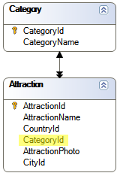
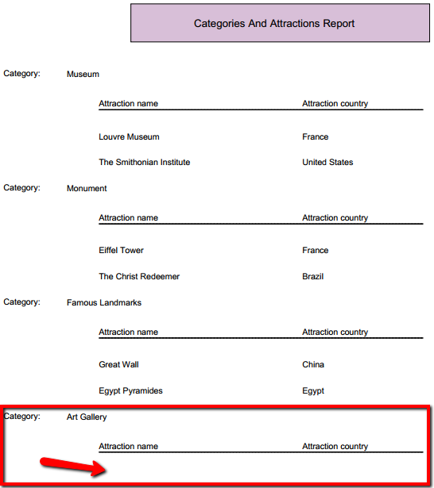
Si hay categorías registradas sin atracciones asociadas… ¿saldrán impresas?
For each
BASE TABLE: CATEGORY
BASE TABLE: ATTRACTION
For each
→ Sí
endfor
endfor
OBJETO PROCEDIMIENTO
Notes:
¿Qué sucede si ejecutamos el listado anterior, habiendo previamente ingresado una nueva categoría, “Art Gallery” a la base de datos? Evidentemente, no existirán atracciones con esa categoría, entonces, ¿qué saldrá impreso?
Como la tabla base del For each externo es CATEGORY, cuando se ejecuta “Print Categories”, se imprime la categoría… “Art Gallery”. Luego se imprimen los títulos (Print AttractionsColumnTitles) y a continuación se ejecuta el For each anidado.
Como en este for each se recorren solamente las atracciones que coincidan en CategoryId con la categoría recién impresa en el For each exterior, y no existe ninguna para “Art Gallery”, entonces este for each anidado no recuperará ninguna información.
Por tanto saldrán listadas las categorías, incluso cuando no tengan atracciones.

Slide 16
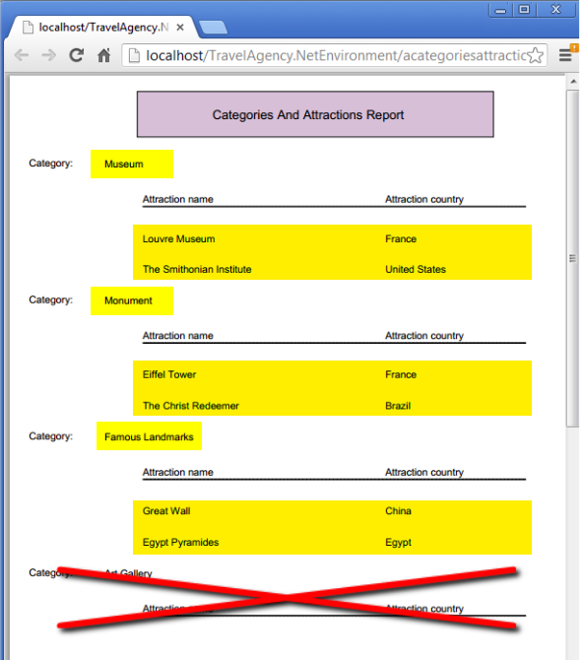
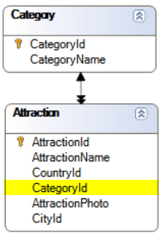
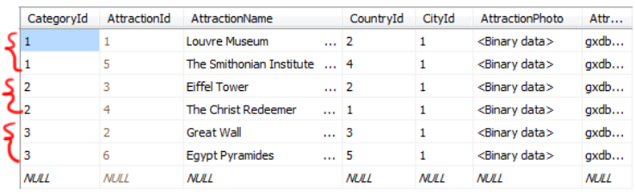
Nos solicitan que no se impriman categorías sin atracciones asociadas
?
Solución óptima:
recorrer una única vez tabla Attraction
OBJETO PROCEDIMIENTO
Notes:
Tenemos una forma eficiente de hacerlo (minimizando la cantidad de recorridas, que de ser muchas, consumirían un tiempo valioso).
Esto se consigue recorriendo una única vez, la tabla de atracciones. ¿Cómo?

Slide 17
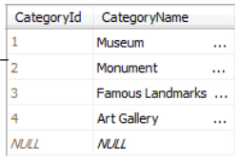

Nos solicitan que no se impriman categorías sin atracciones asociadas
1
3
4
5
2
OBJETO PROCEDIMIENTO
Notes:
Agrupando la tabla ATTRACTION por categoría, y para cada grupo…
buscamos el nombre de la categoría en la tabla de categorías, y…
lo imprimimos junto con los títulos. Y luego…
recorremos las atracciones del grupo e imprimimos el nombre de atracción y país, de cada una.
4. Al cambiar de grupo, volvemos a buscar el nombre de la categoría actual, Monument, y la imprimimos, junto con los títulos. Y nuevamente, para cada atracción dentro del grupo, imprimimos su nombre y país.
5. Y lo mismo haríamos para el último grupo, correspondiente a Famous Landmarks.
Si observamos la tabla de categorías, la 4, Art Gallery no saldrá listada, pues no recorremos la tabla Category, sino solamente Attraction (accedemos a Category sólo para ir a buscar el nombre).

Slide 18
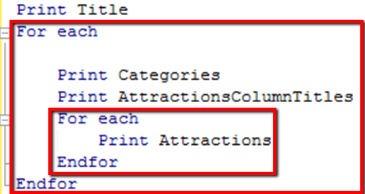
Solución: Corte de control
1
=
BASE TABLE: ATTRACTION
OBJETO PROCEDIMIENTO
Notes:
Entonces, ¿cómo modificamos el For each que teníamos, para lograr este cambio de comportamiento?
1. En primer lugar tendremos que conseguir que así como la tabla base del For each anidado es Attraction, la del for each externo también lo sea (en lugar de Category). Así se recorre solo esa tabla. (veremos luego cómo hacerlo)
2. Y en segundo lugar, tendremos que indicarle que agrupe la recorrida de Attraction por categoría. Esto último lo logramos con la cláusula Order…

Slide 19
Solución: Corte de control
2
=
Si tabla base → criterio de agrupamiento
=
BASE TABLE: ATTRACTION
OBJETO PROCEDIMIENTO
Notes:
Cuando un par de for eachs anidados tiene la misma tabla base, los atributos que se coloquen en la cláusula order del For each exterior, serán los atributos por los que se agrupará la información.

Slide 20
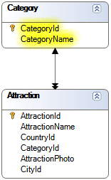
Solución: Corte de control
3
BASE TABLE: ATTRACTION
OBJETO PROCEDIMIENTO
Notes:
Ahora bien, ¿cómo hacemos que la tabla base del for each exterior sea Attraction, siendo que los únicos atributos que estamos utilizando en ese For each son CategoryId y CategoryName (este último proveniente del print block Categories)?
Nos alcanzará con incluir dentro del for each un atributo de la tabla Attraction, como por ejemplo, AttractionName. Para ello contamos con la cláusula Defined by del for each.

Slide 21
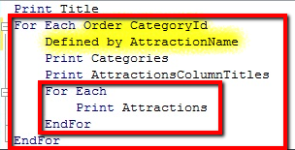
Resumen: Corte de control
Cláusula Order en For each externo: define criterio de agrupación
Cláusula Defined by en For each externo: permite nombrar atributo de ATTRACTION, para que esa sea la tabla base elegida
=
BASE TABLE: ATTRACTION
Resultado:
Se navega tabla Attraction, agrupando por CategoryId
Se imprime el mismo formato visto y no salen categorías que no tienen atracciones (porque se navegan las atracciones)
OBJETO PROCEDIMIENTO

Slide 22
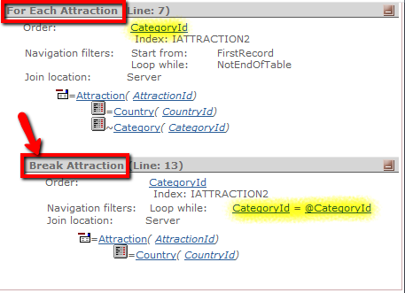
Navegación correspondiente al
Corte de control
¡Hagámoslo en GX!
OBJETO PROCEDIMIENTO
Notes:
Agregando la cláusula Order y la Defined by a nuestro código, tal como vimos en las páginas anteriores, cuando ahora hagamos “Run with this only” aparecerá el listado de navegación de la imagen.
Vemos que efectivamente cambió la tabla base del for each externo por Attraction, y que ahora, en lugar de decir For each en la navegación del anidado, está apareciendo la palabra Break, y a continuación la tabla base Attraction, idéntica a la del primer for each.
Siempre que se dé que se tengan dos (o más) for eachs, uno dentro de otro, que recorren la misma tabla, se tratará de este caso de agrupamiento, conocido como corte de control, donde se recorre la misma tabla, en grupos. La manera de indicar por qué atributo se desea agrupar, es mencionándolo en la cláusula order del for each externo.

